Slide 1
ỦY BAN NHÂN DÂN TỈNH THỪA THIÊN HUẾ
SỞ GIÁO DỤC VÀ ĐÀO TẠO
Môn: Tiếng Việt
BÀI VIẾT 1
GIỜ RA CHƠI
CHỮ HOA C
Giáo viên: Phan Thị Hậu
Đơn vị: Trường Tiểu học Vỹ Dạ

Slide 2
Giờ ra chơi
Chỗ này những bạn gái
Chơi nhảy dây nhịp nhàng
Tiếng vui cười thoải mái
Chao nghiêng cánh lá bàng.
Đằng kia những bạn trai
Đá cầu bay vun vút
Dưới nắng hồng ban mai
Niềm vui dâng náo nức.
NGUYỄN LÃM THẮNG

Slide 3
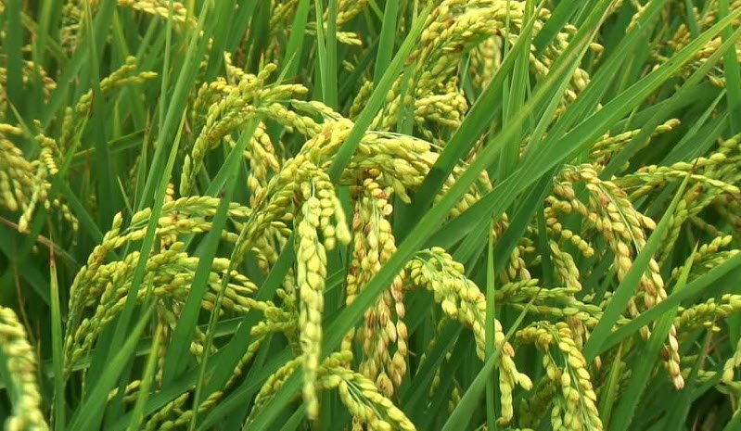
2. Chọn chữ (r, d hoặc gi) phù hợp với ô trống rồi giải câu đố:
Hạt eo tới tấp
ải khắp uộng đồng
Nhưng hạt eo chẳng nảy mầm
Để bao hạt khác khắp đồng mọc xanh.
(Là hạt gì?)
gi
?
R
r
?
?
gi
?

Slide 4
2. Chọn chữ (r, d hoặc gi) phù hợp với ô trống rồi giải câu đố:
Hạt eo tới tấp
ải khắp uộng đồng
Nhưng hạt eo chẳng nảy mầm
Để bao hạt khác khắp đồng mọc xanh.
(Là hạt gì?)
gi
?
?
r
R
?
gi

Slide 5
3. Chọn chữ hoặc vần phù hợp với ô trống:
b) Vần an hay ang?
Chiều sau khu vườn nhỏ
Vòm lá rung tiếng đ
Ca sĩ là chim sẻ
Khán giả là hoa v
Tất cả cùng hợp xướng
Những lời ca reo v .
LÊ MINH QUỐC
`
an
?
`
ang
?
ang
?

Slide 6
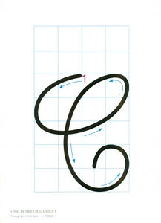

Slide 11
